Slide 1
확률변수와 확률분포
불확실한 결과를 숫자로 다루는 방법
확률과 통계 · L01 · 대학교 1학년 공학 기초

Slide 2
학습목표
• 확률변수의 뜻과 표기 이해
• 이산확률변수의 확률분포·확률질량함수 이해
• 연속확률변수의 확률밀도함수와 넓이 = 확률 이해
확률과 통계 · L01 확률변수와 확률분포
2

Slide 3
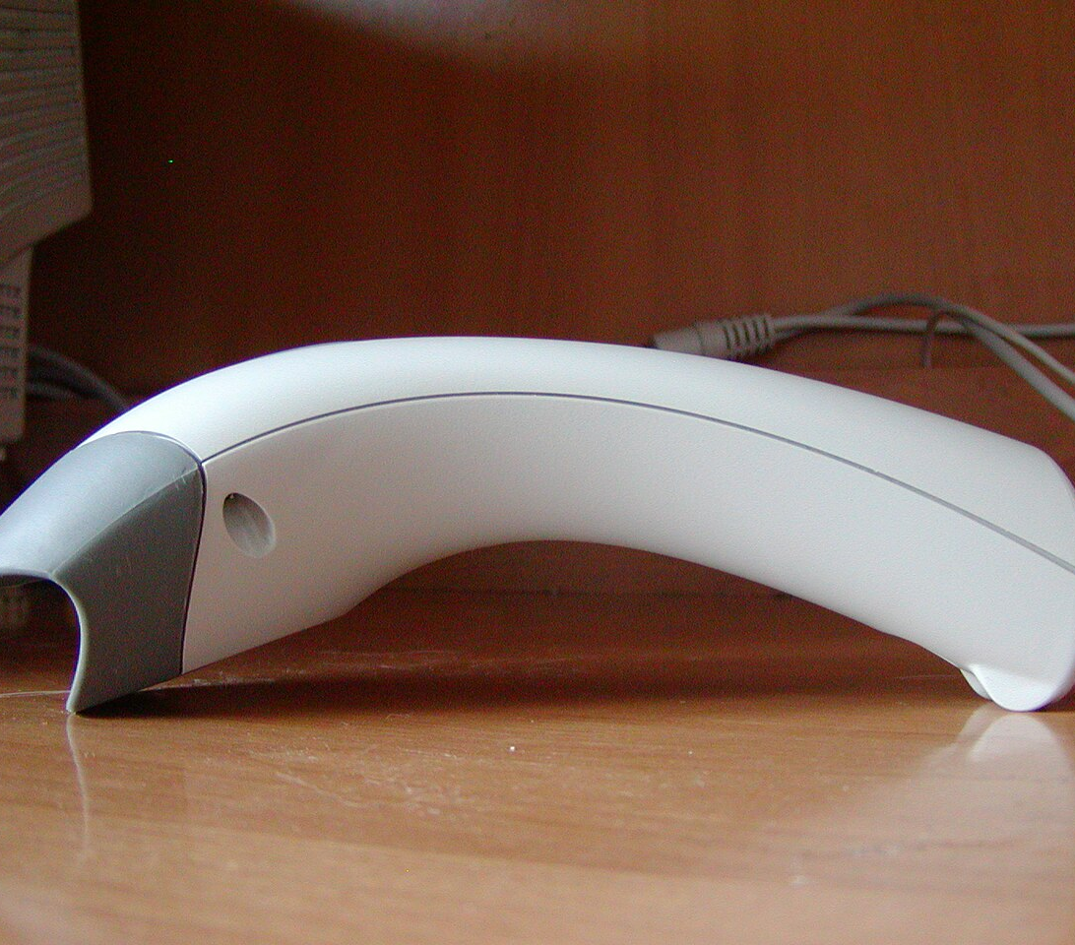
확률변수란?
비유
확률변수 = 결과를 숫자로 바꾸는 바코드 스캐너
• 물건(결과) → 스캔 → 가격(숫자)
• 결과마다 숫자 하나씩 대응
• 같은 숫자에 여러 결과 가능
확률과 통계 · L01 확률변수와 확률분포
3
Notes:
바코드 스캐너 비유로 확률변수가 '함수'임을 강조.

Slide 4
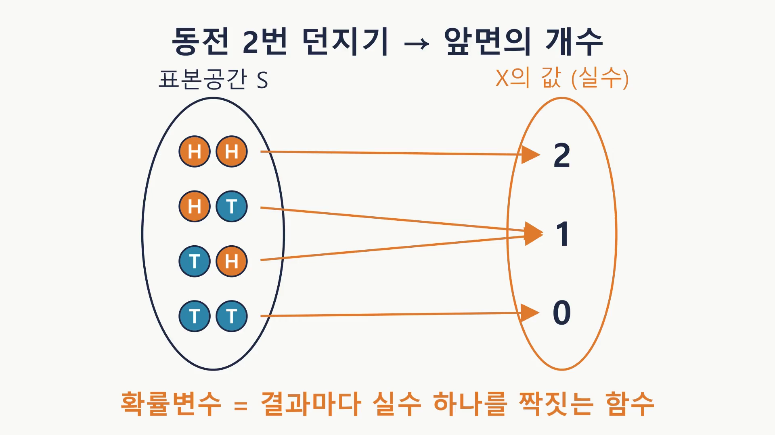
동전 2번 던지기
▸ 표본공간 S = {HH, HT, TH, TT}
▸ X = 앞면의 개수
▸ X의 값: 0, 1, 2
▶ 영상을 클릭하면 재생
확률과 통계 · L01 확률변수와 확률분포
4

Slide 5
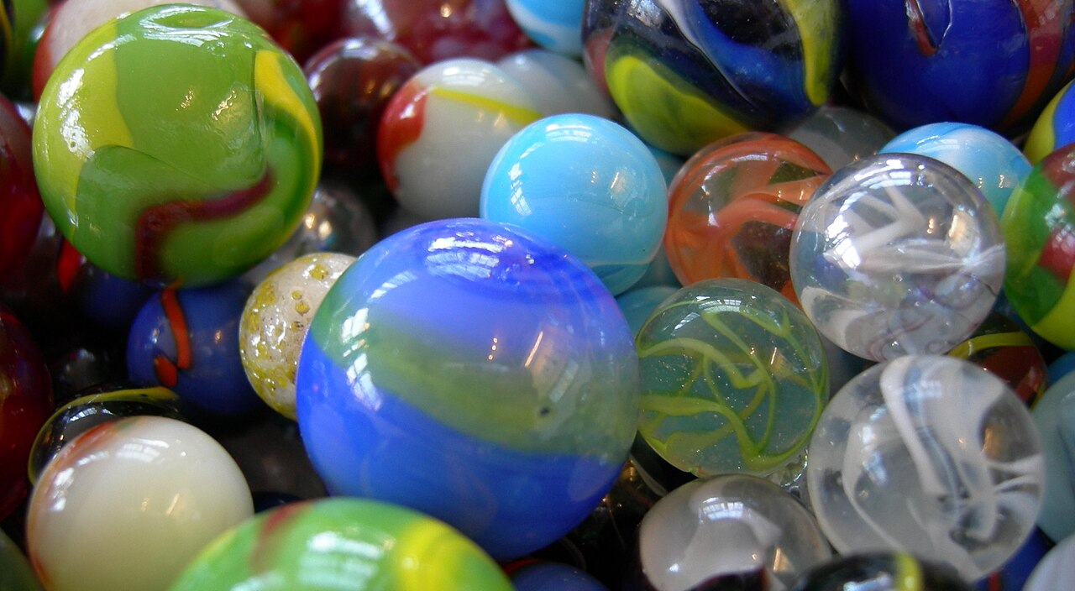

이산 vs 연속
이산: 셀 수 있음
연속: 잴 수 있음
• 구슬 개수처럼 띄엄띄엄한 값
• 물의 양처럼 구간의 모든 실수
확률과 통계 · L01 확률변수와 확률분포
사진: Joe Mabel / CC BY-SA 3.0 / Wikimedia Commons · 사진: Hasan Hagi / CC BY 3.0 / Wikimedia Commons
5

Slide 6
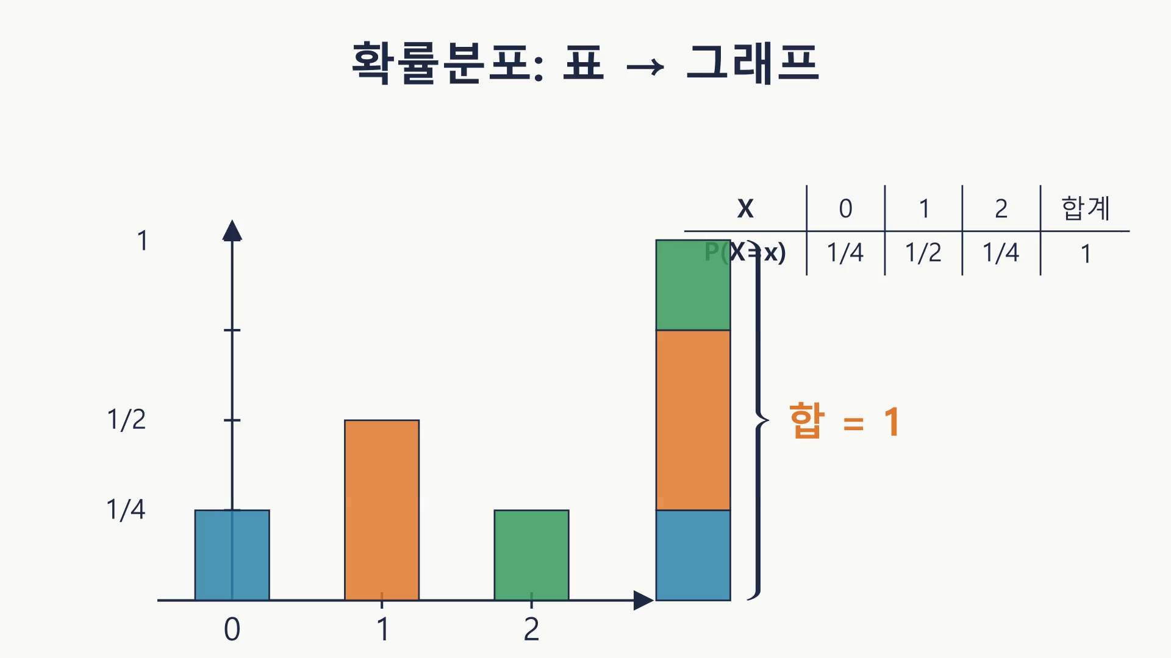
확률분포: 표와 그래프
▸ 막대 높이 = 확률
▸ 모든 확률의 합 = 1
▶ 영상을 클릭하면 재생
확률과 통계 · L01 확률변수와 확률분포
6

Slide 7
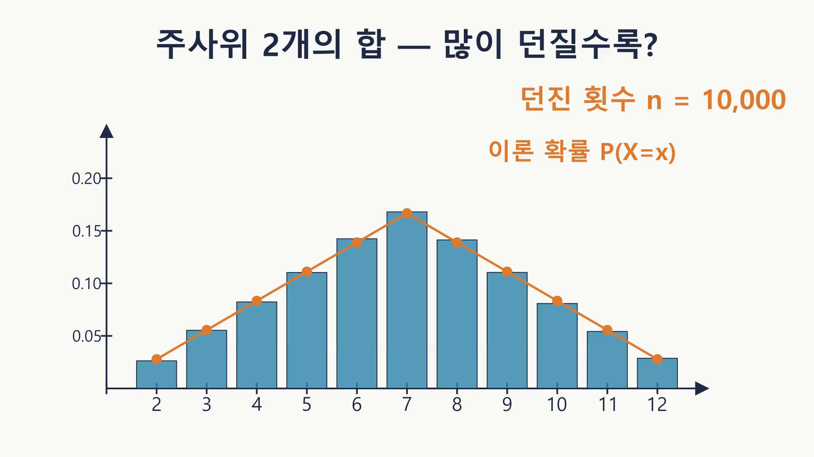
많이 던질수록?
▸ 상대도수 → 이론 확률분포에 근접
▶ 영상을 클릭하면 재생
확률과 통계 · L01 확률변수와 확률분포
7

Slide 8
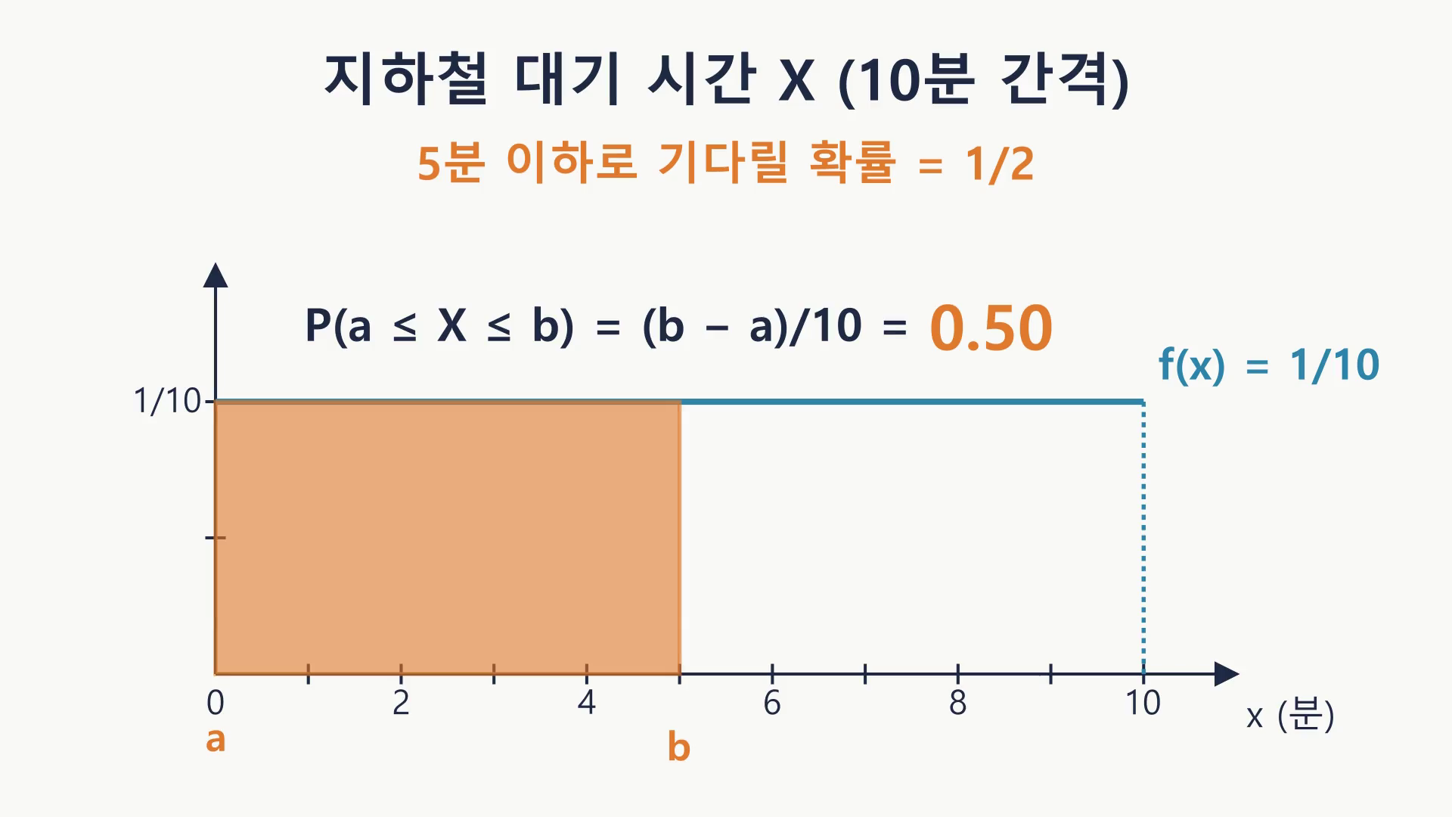
연속확률변수: 확률 = 넓이
▸ X: 0~10 사이 모든 실수
▸ f(x) = 1/10
▸ 확률 = 직사각형 넓이
▶ 영상을 클릭하면 재생
확률과 통계 · L01 확률변수와 확률분포
8

Slide 9
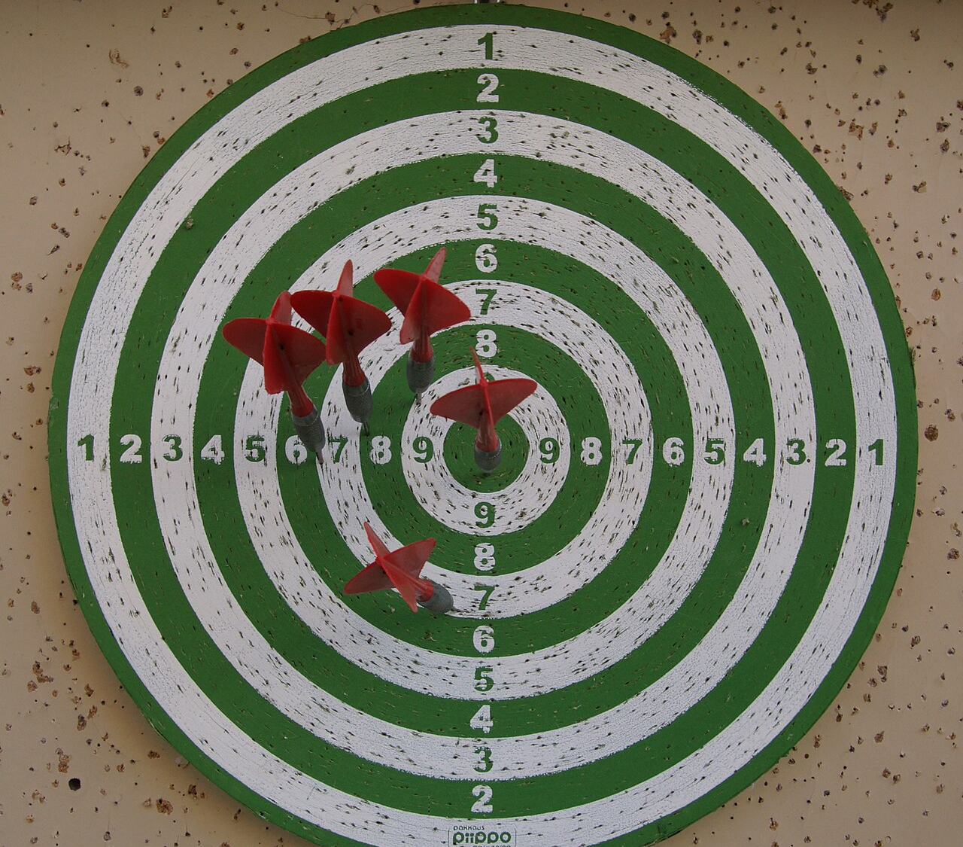
한 점의 확률
비유
다트가 정확히 한 점에 꽂힐 확률 = 0
• 점은 넓이 0
• 구간에 꽂힐 확률만 의미
확률과 통계 · L01 확률변수와 확률분포
사진: kallerna / CC BY-SA 3.0 / Wikimedia Commons
9

Slide 10
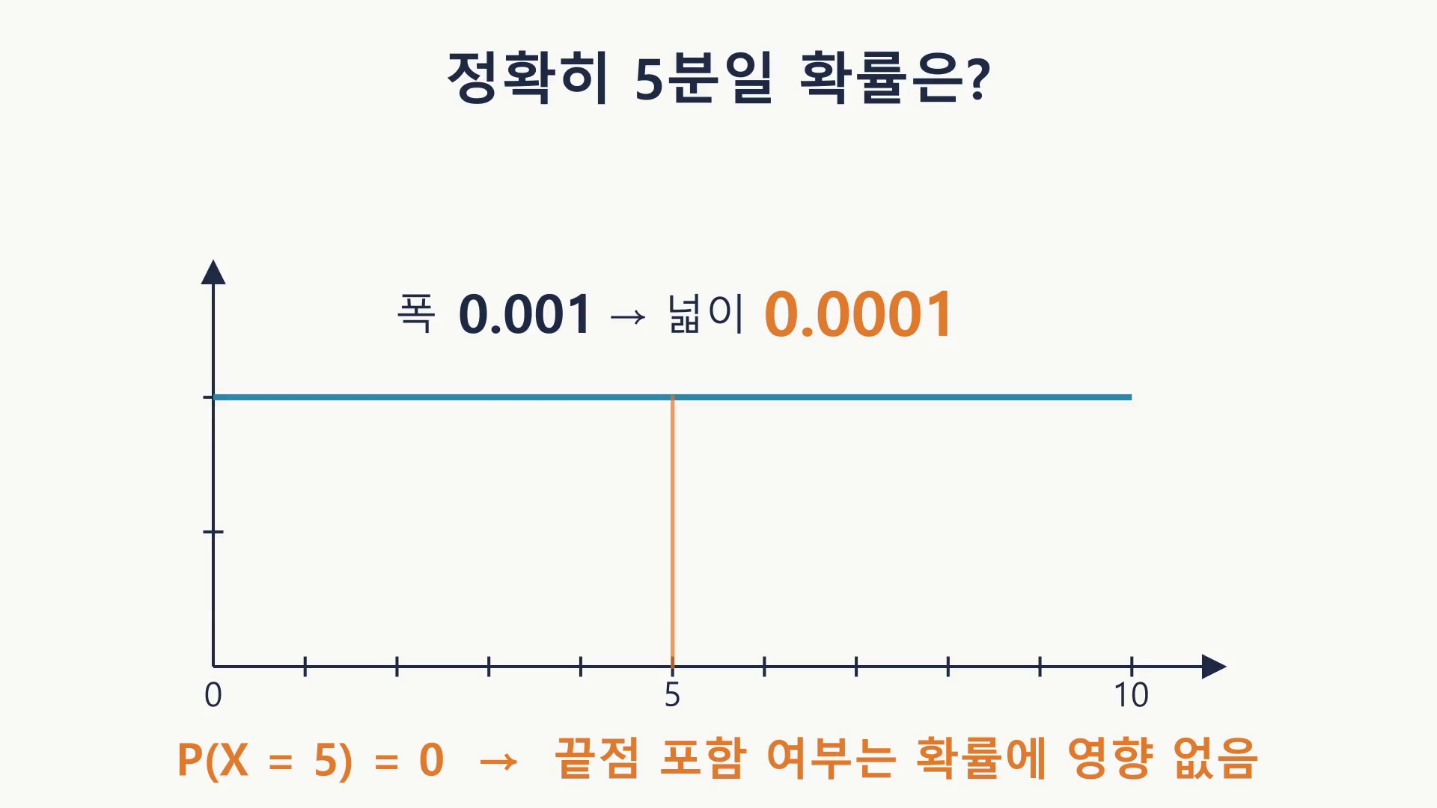
정확히 5분일 확률
▸ 폭 → 0이면 넓이 → 0
▸ P(a≤X≤b) = P(a<X<b)
▶ 영상을 클릭하면 재생
확률과 통계 · L01 확률변수와 확률분포
10

Slide 11
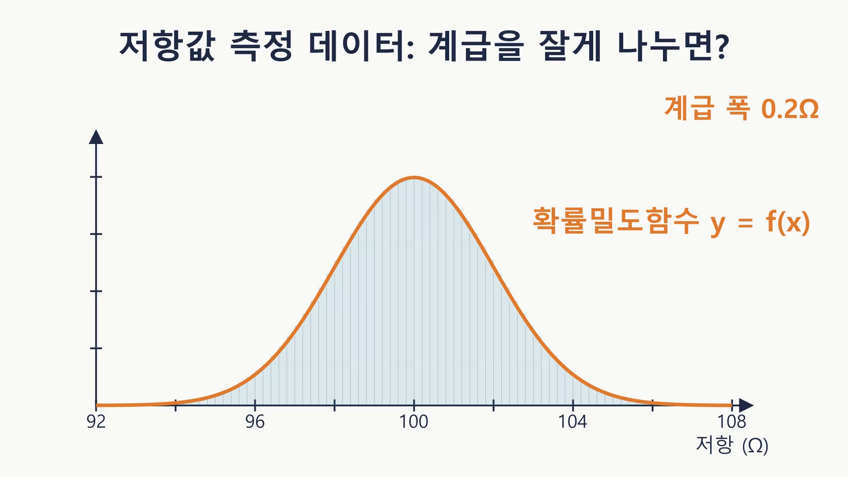
히스토그램 → 확률밀도함수
▸ 계급 폭 → 0
▸ 매끄러운 곡선 = 확률밀도함수
▶ 영상을 클릭하면 재생
확률과 통계 · L01 확률변수와 확률분포
11

Slide 12
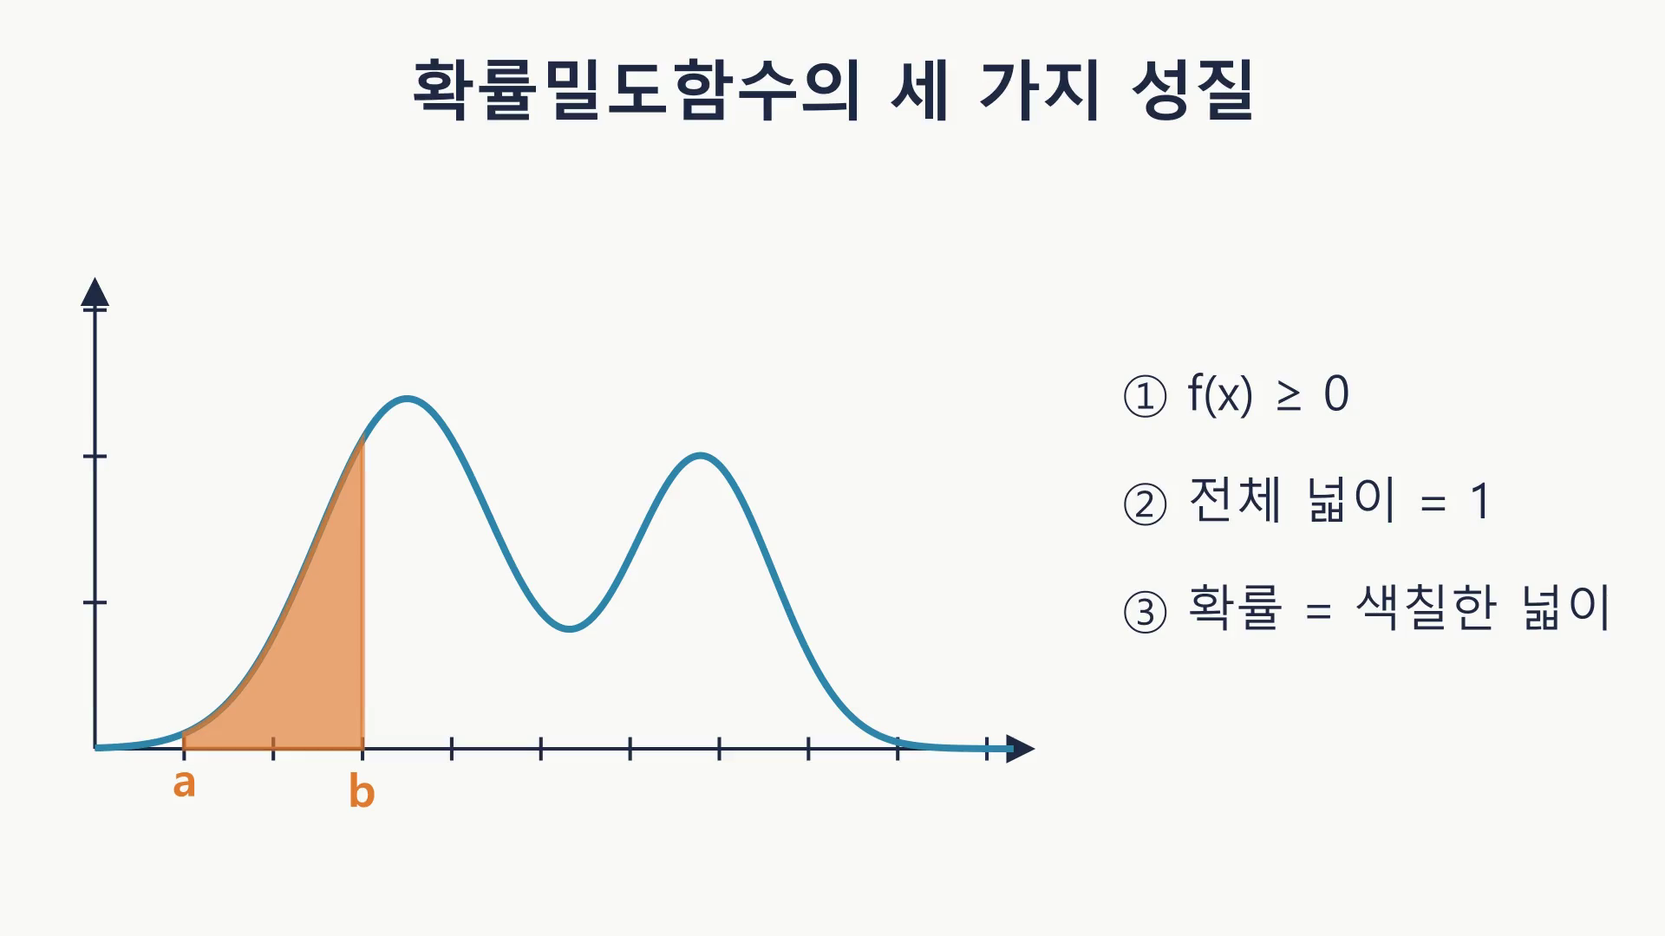
확률밀도함수의 성질
▸ f(x) 값 자체는 확률 아님
▸ 넓이만 확률
▶ 영상을 클릭하면 재생
확률과 통계 · L01 확률변수와 확률분포
12

Slide 13
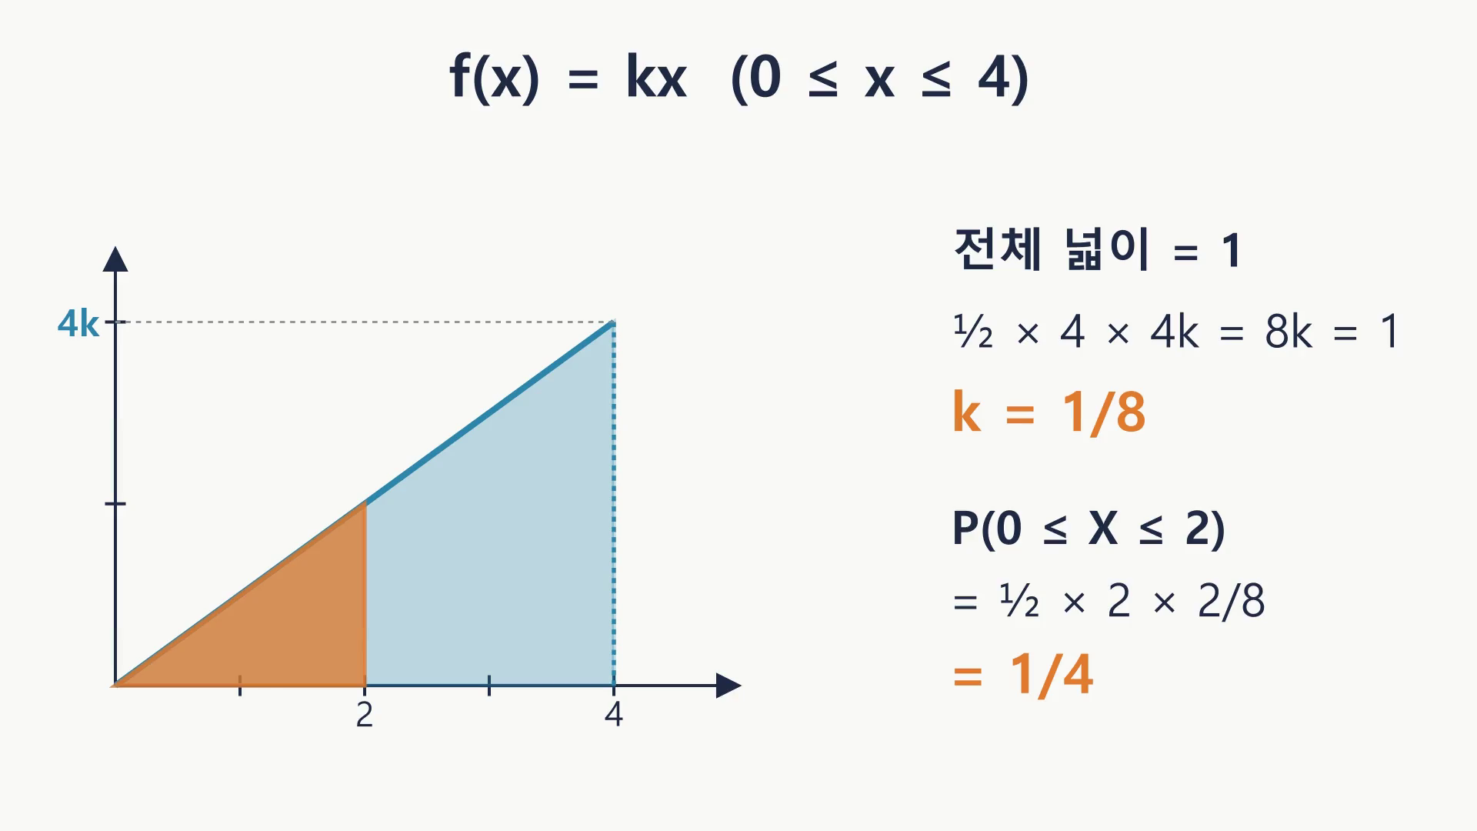
문제: f(x) = kx
▸ 전체 넓이 = 1로 k 결정
▸ 구하는 확률 = 부분 넓이
▶ 영상을 클릭하면 재생
확률과 통계 · L01 확률변수와 확률분포
13

Slide 14
요약
확률변수
이산
연속
• 결과 → 실수 대응 함수
• 확률질량함수 P(X=x)
• 확률의 합 = 1
• 확률밀도함수 f(x)
• 넓이 = 확률, 한 점 확률 = 0
확률과 통계 · L01 확률변수와 확률분포
14

